Slide 1
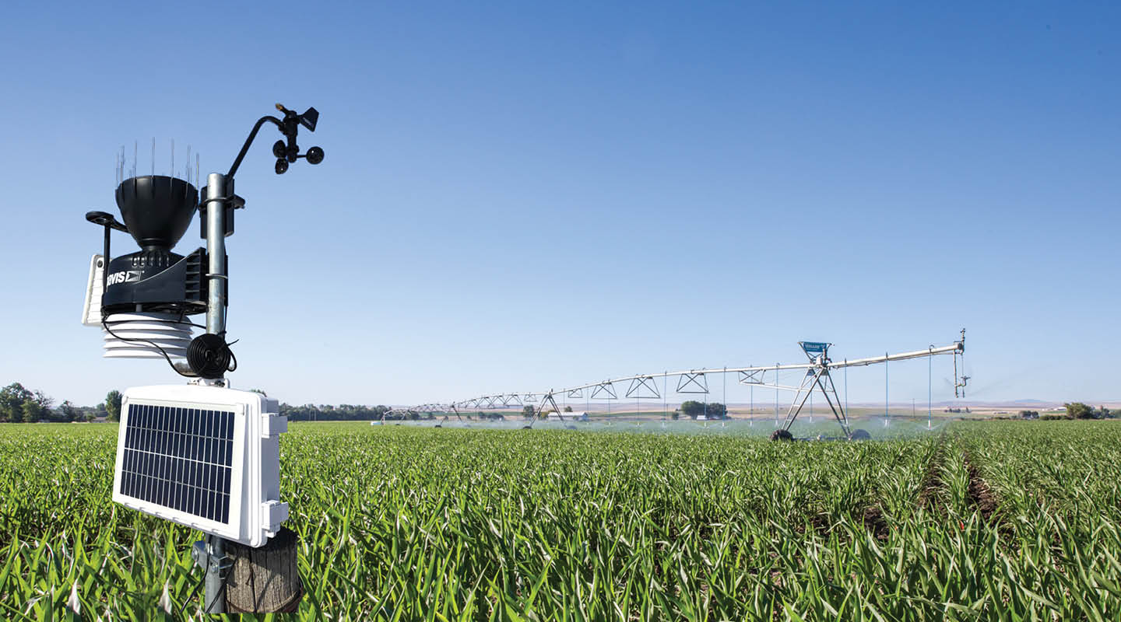
MẠNG LƯỚI TRẠM KHÍ HẬU
trong giám sát nhiễm mặn

Slide 2

Giới thiệu
GVHD:
TS. CAO VĂN KIÊN
Sinh viên:
Trần Công Hòa
Nguyễn Trí Thức

Slide 3
Nội dung trình bày
01 | Tổng quan
02 | Phân tích và thiết kế hệ thống
03 | Xây dựng và triển khai hệ thống
04 | Đánh giá và kiến nghị

Slide 4
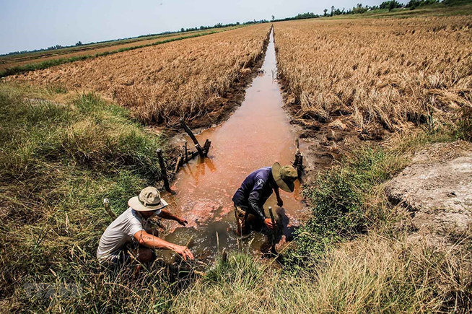
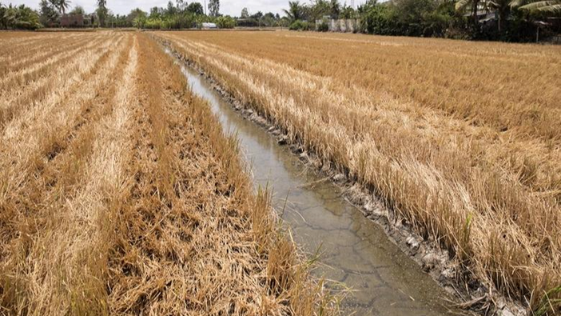
Tổng quan
1.1 Đặt vấn đề
Việt Nam giữ vị trí cao cụ thể là vị trí thứ 3 về xuất khẩu gạo.
Mà trong đó nguồn nước ngọt là nguồn tài nguyên thiết yếu dành cho nông nghiệp, chiếm 82% tổng lượng nước tưới.
Vấn đề:
Biến đổi khí hậu làm gia tăng xâm nhập mặn, nước biển dâng cao khiến cho xâm nhập sâu ăn vào đất liền làm ảnh hưởng trực tiếp đến sản xuất nông nghiệp vùng ven vviển

Slide 5
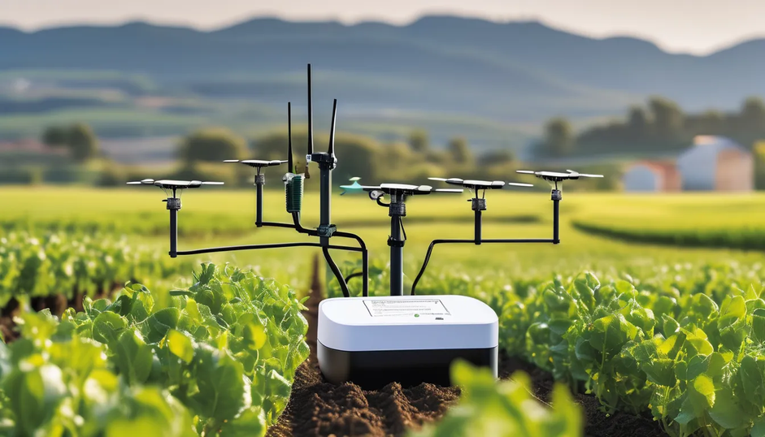
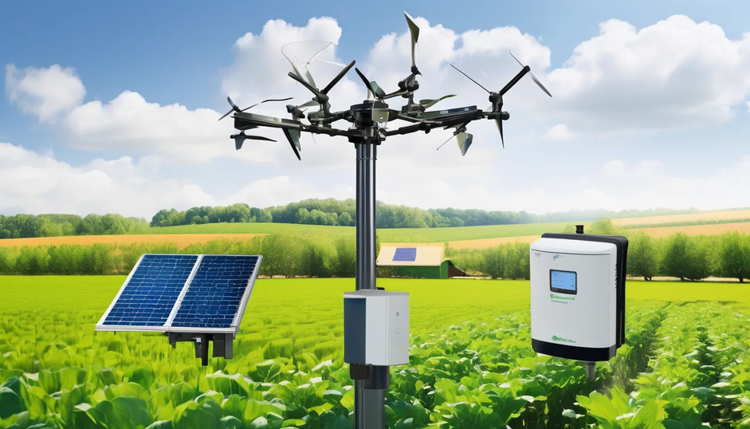
Tổng quan
1.2 Mục tiêu
Xây dựng hệ thống giám sát xâm nhập mặn ứng dụng công nghệ AIoT (Trí tuệ nhân tạo và Internet vạn vật) để hỗ trợ ngành nông nghiệp trong bối cảnh biến đổi khí hậu.

Slide 6
Phân tích và thiết kế hệ thống
2.1 Yêu cầu hệ thống
Phần Cứng
Phần mềm
Board mạch sử dụng thu thập dữ liệu từ cảm biến đo độ mặn, nhiệt độ, độ ẩm,...
Có các chức năng giao tiếp không dây Lora để kết nối các trạm đo gần đó.
Có module sim 4G để gửi dữ liệu lên server.
Chương trình thu thập dữ liệu gửi lên server.
Có khả năng kết nối các trạm gần đó tạo thành mạng để chuyển tiếp/gửi dữ liệu.
Chương trình giám sát hoạt động các trạm đo.
Phần mềm phải có thêm các tiêu chuẩn bảo mật dữ liệu.

Slide 7
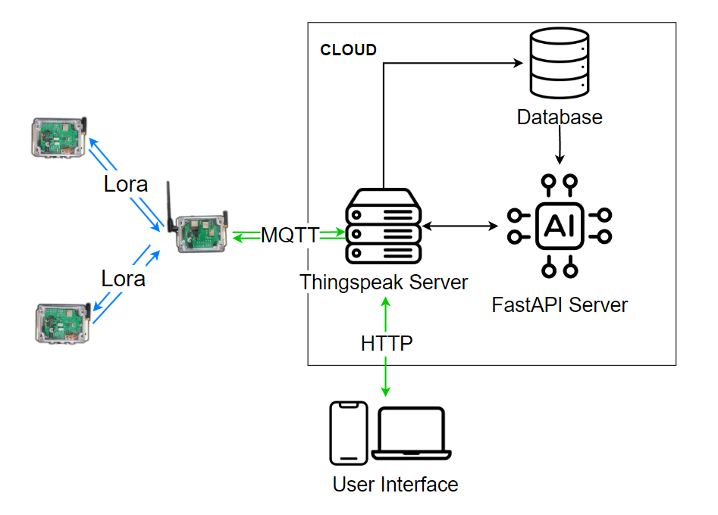
Phân tích và thiết kế hệ thống
2.2 Kiến trúc hệ thống

Slide 8
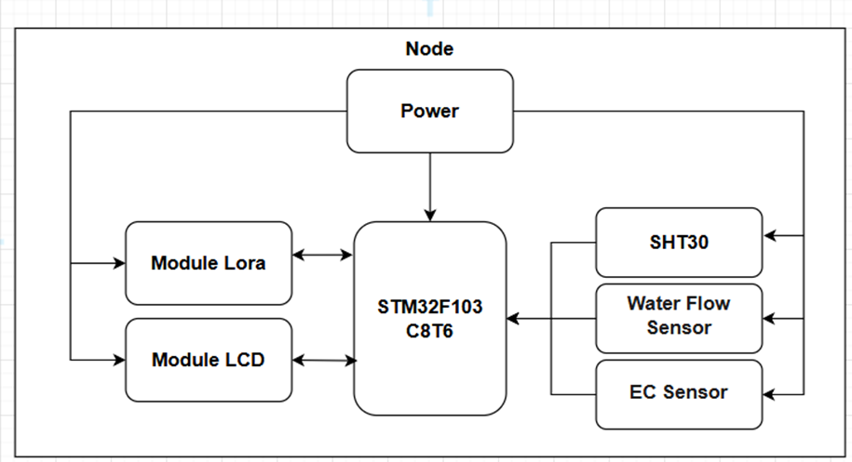
Phân tích và thiết kế hệ thống
2.2 Node

Slide 9
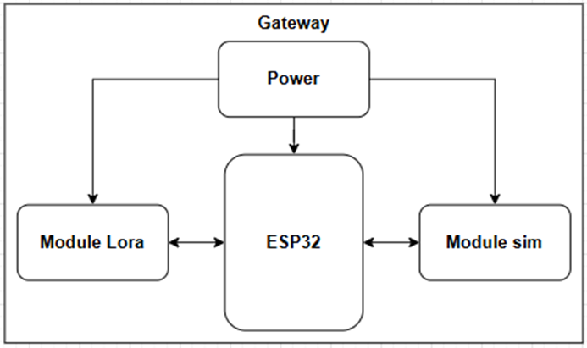
Phân tích và thiết kế hệ thống
2.3 Gateway

Slide 10
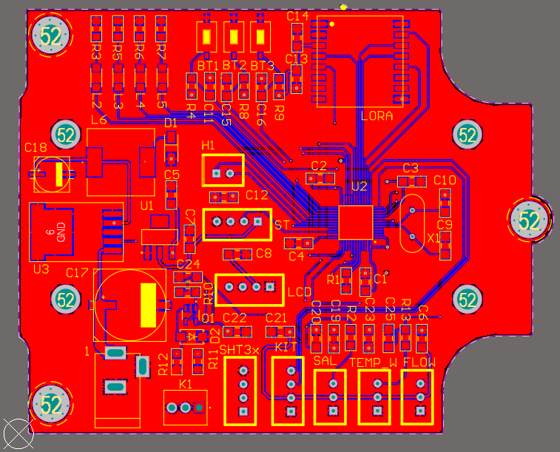
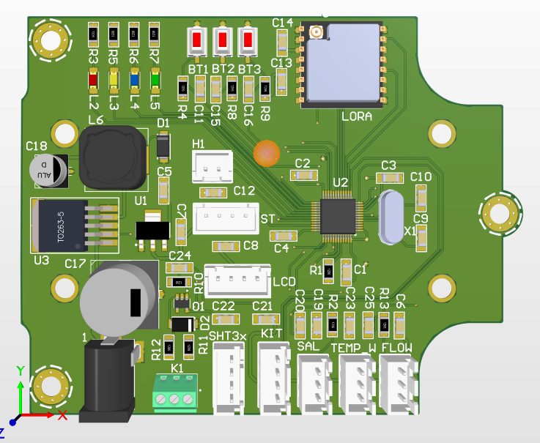
Xây dựng và Triển khai hệ thống
3.1 Node

Slide 11
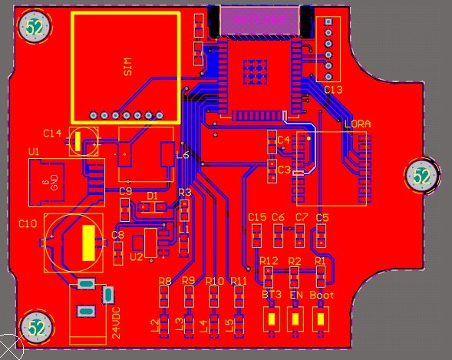
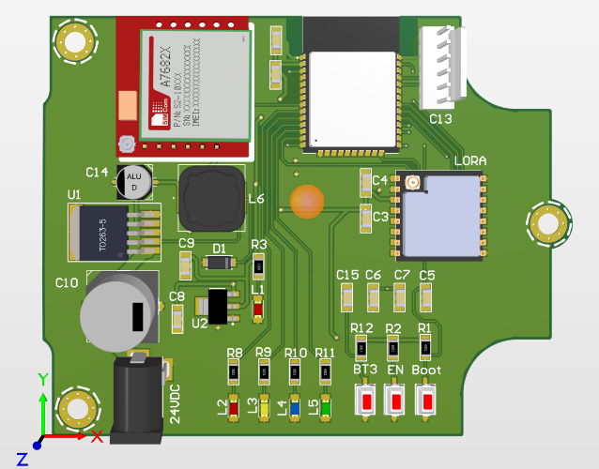
Xây dựng và triển khai hệ thống
3.2 Gateway

Slide 12
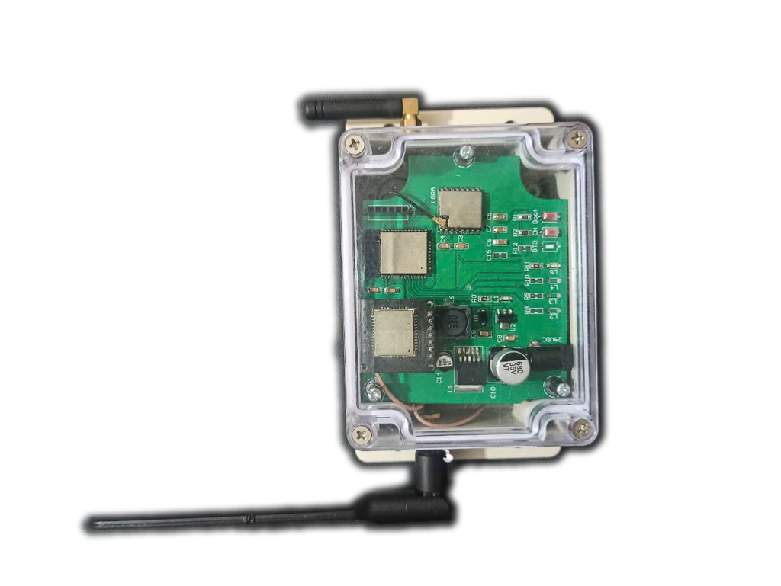
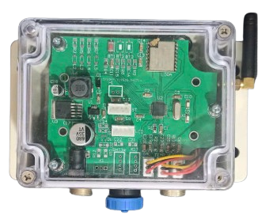
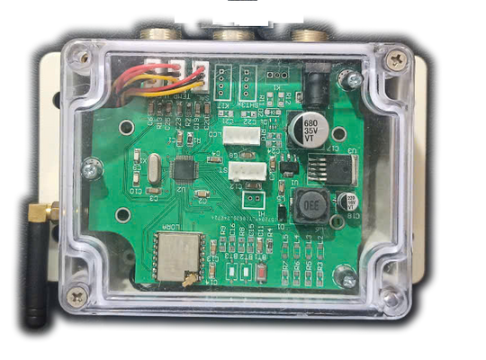
Xây dựng và triển khai hệ thống
3.3 Phần cứng hoàn thiện tích hợp phần mềm
Gateway
Node
(Độ mặn)
Node
(Nhiệt độ, độ ẩm)

Slide 13
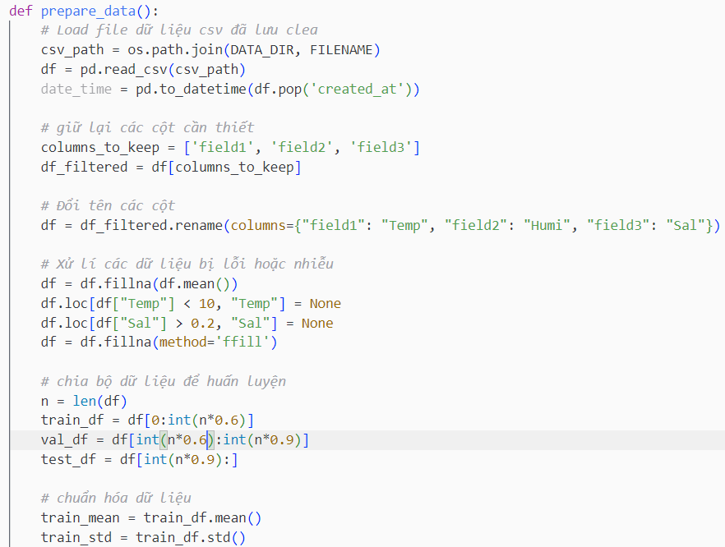
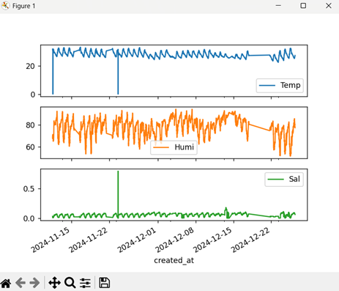
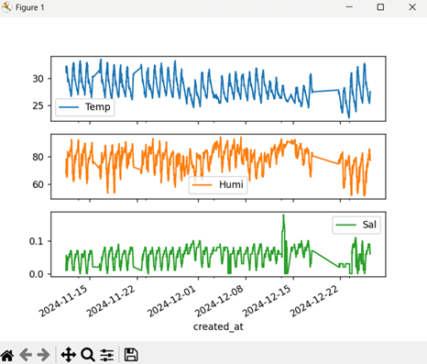
Xây dựng và triển khai hệ thống
3.4 Mô hình AI

Slide 14
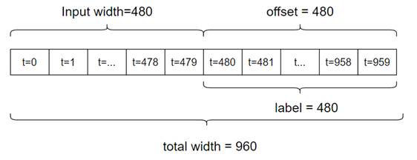
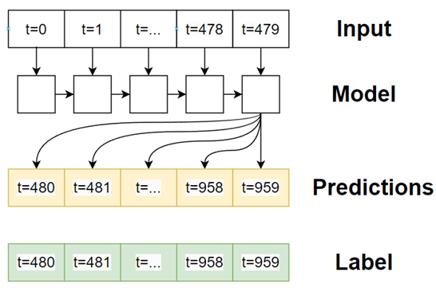
Xây dựng và triển khai hệ thống
3.4 Mô hình AI
Phương pháp cửa sổ
Kiến trúc mô hình

Slide 15
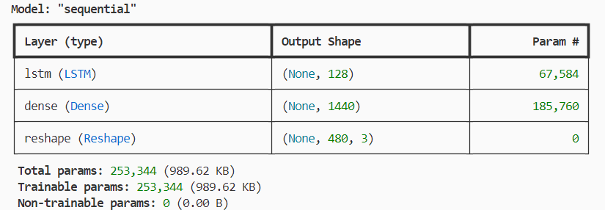
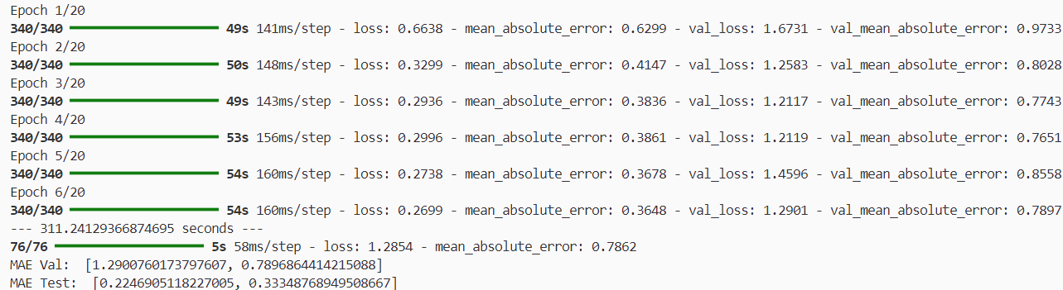
Xây dựng và triển khai hệ thống
3.4 Mô hình AI
Quá trình huấn luyện

Slide 16
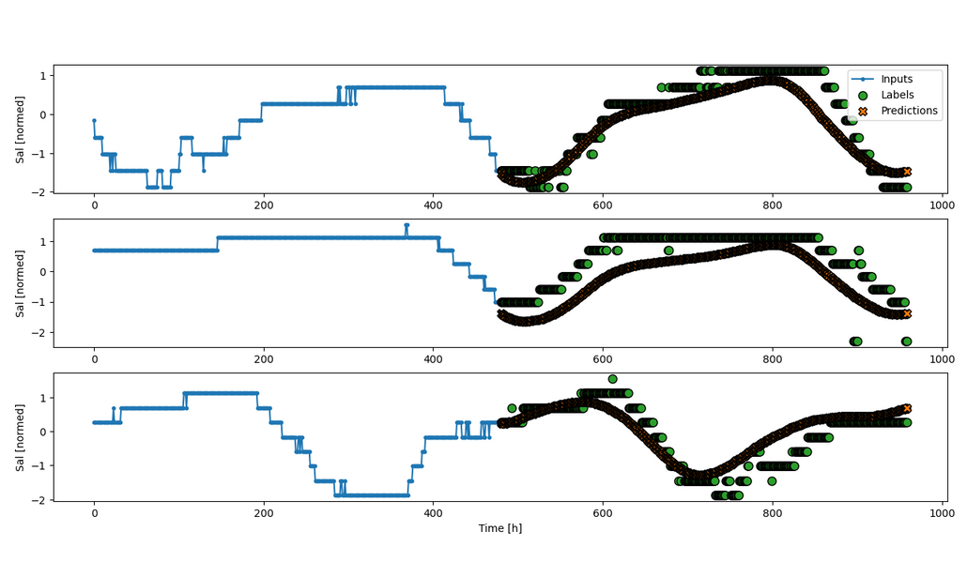
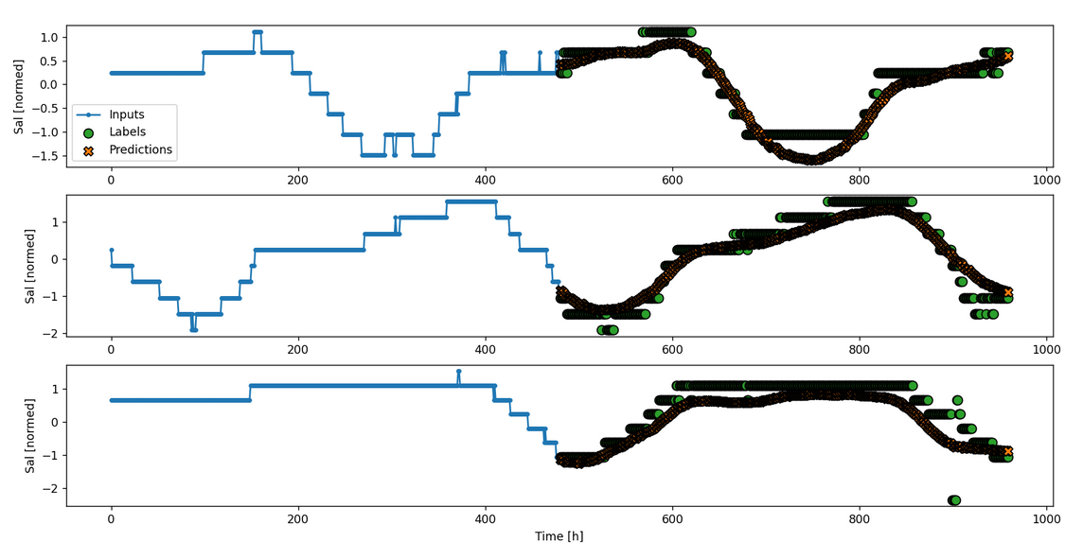
Xây dựng và triển khai hệ thống
3.4 Mô hình AI
Kết quả
Mô hình đầu tiên
Mô hình đã điều chỉnh

Slide 17
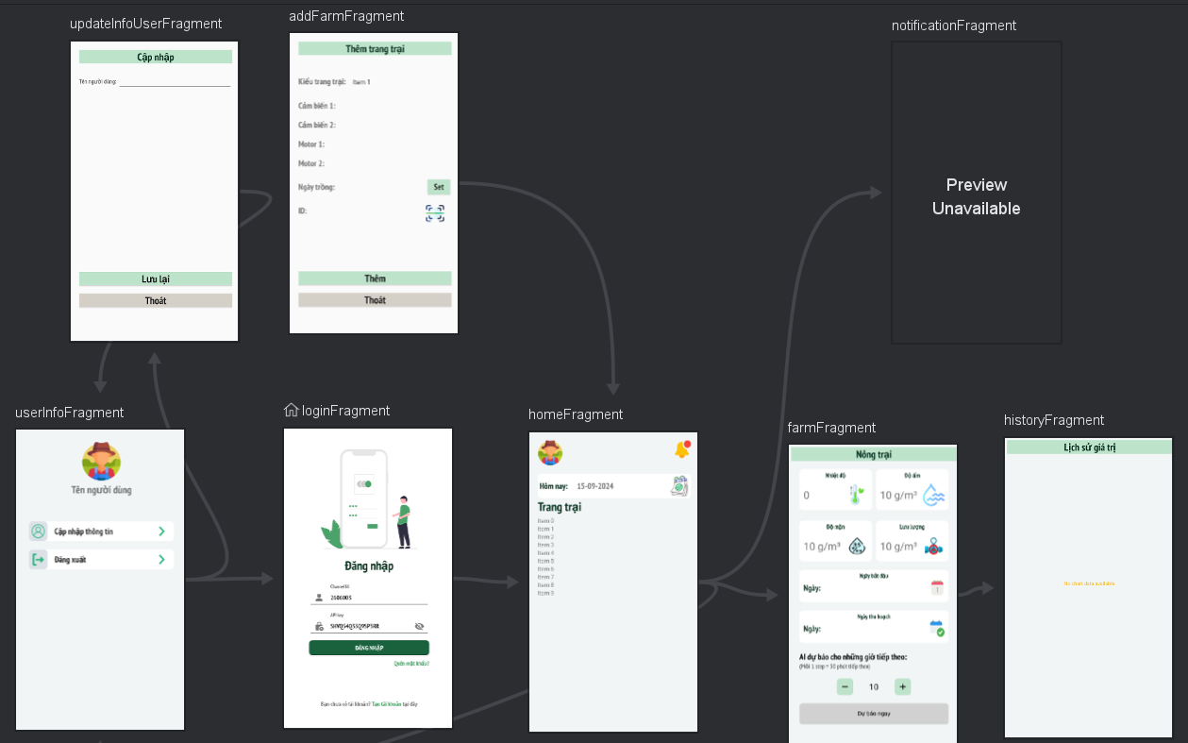
Xây dựng và triển khai hệ thống
3.5 Ứng dụng di động

Slide 18
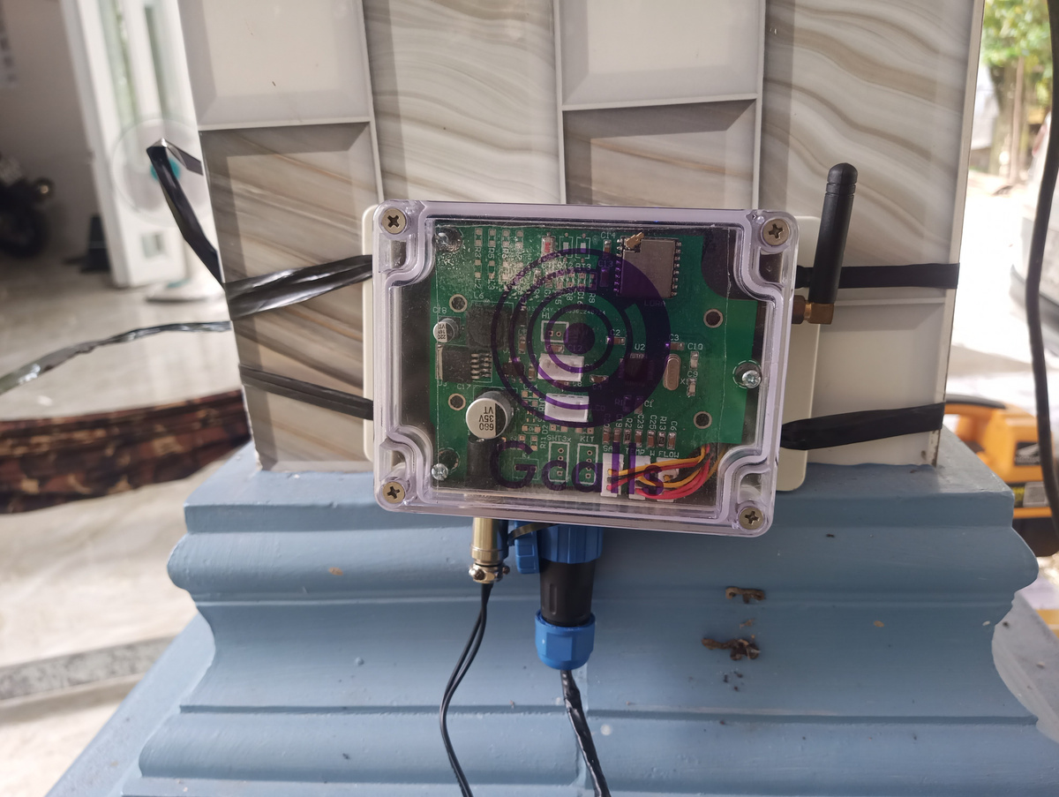
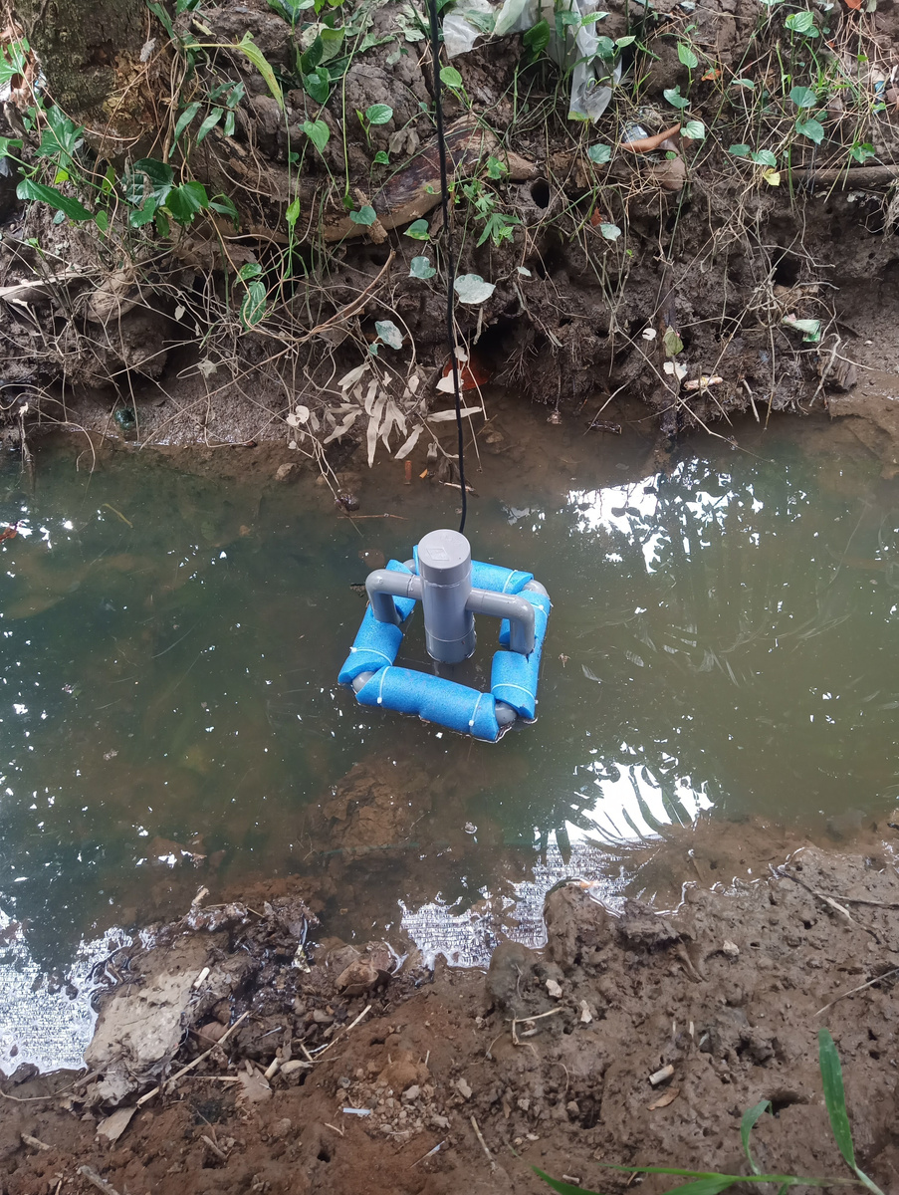
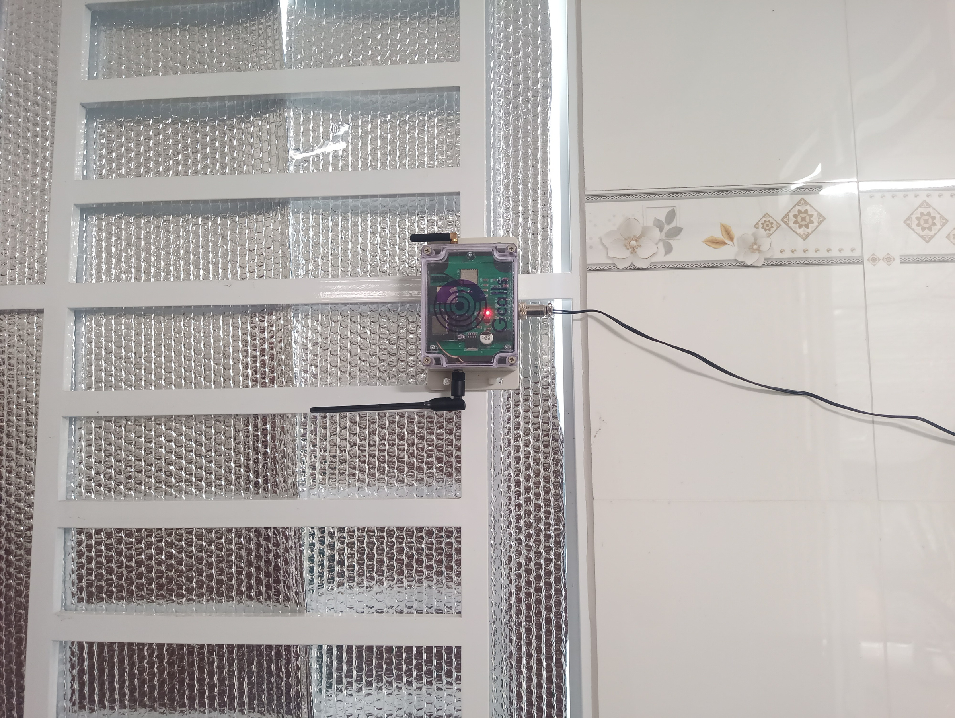
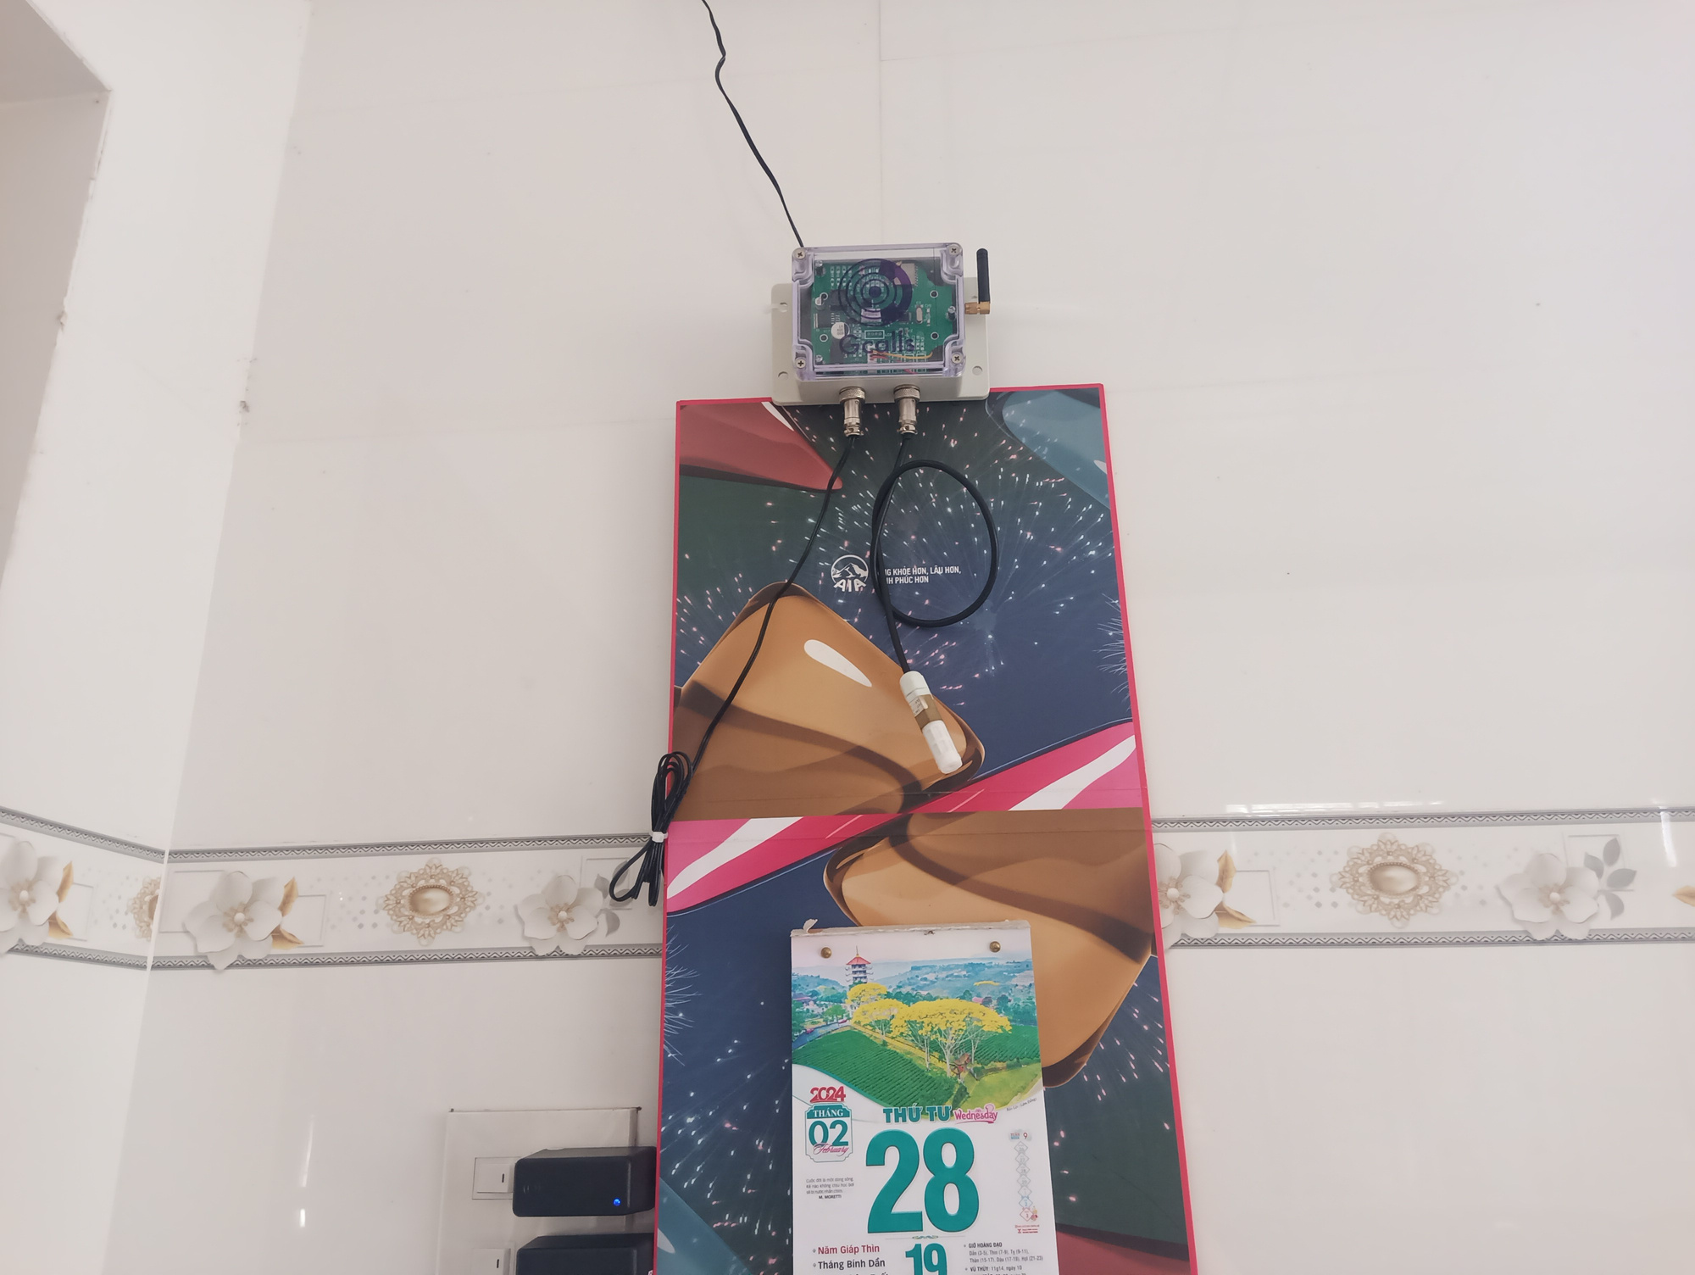
Xây dựng và triển khai hệ thống
3.6 Lắp đặt thực tế

Slide 19
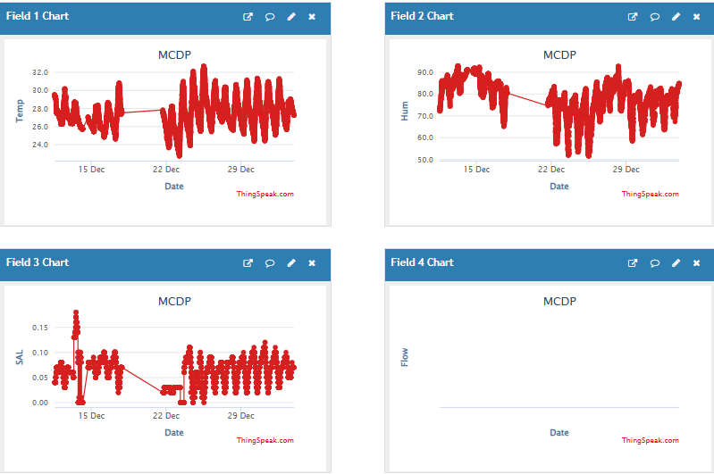
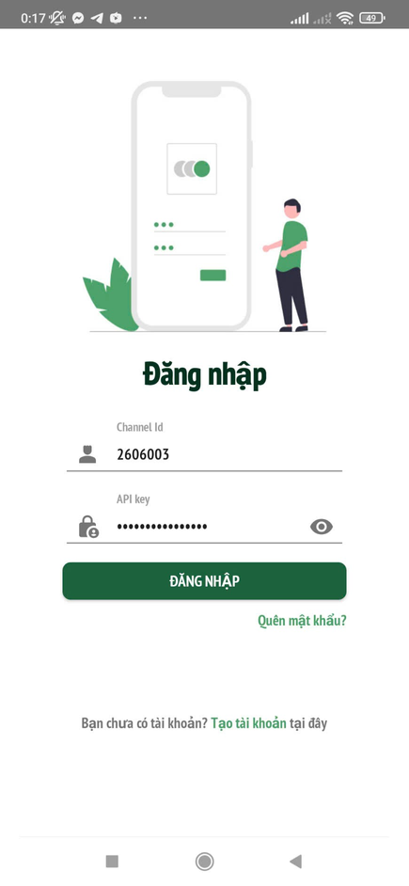
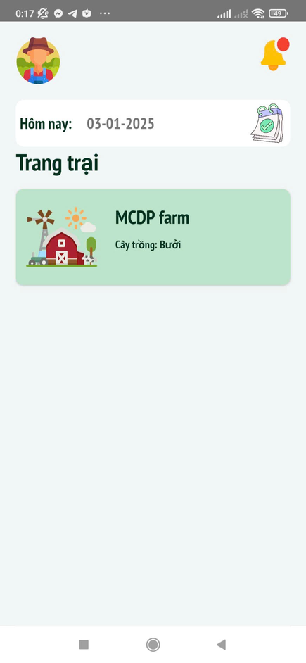
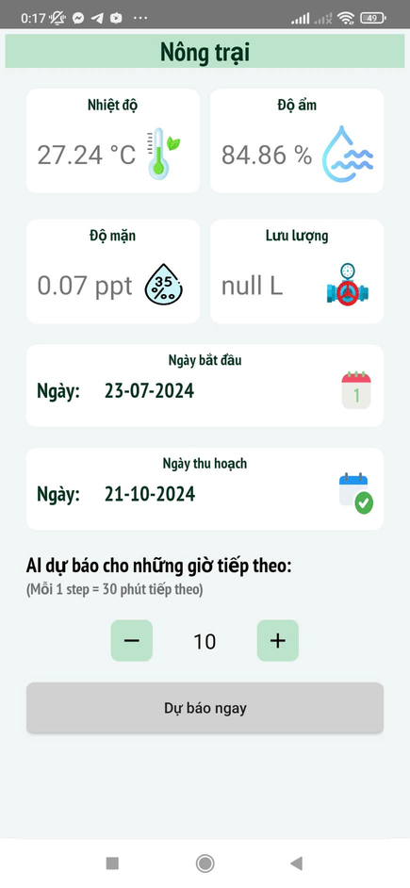
Xây dựng và triển khai hệ thống
3.7 Máy chủ và ứng dụng di động

Slide 20
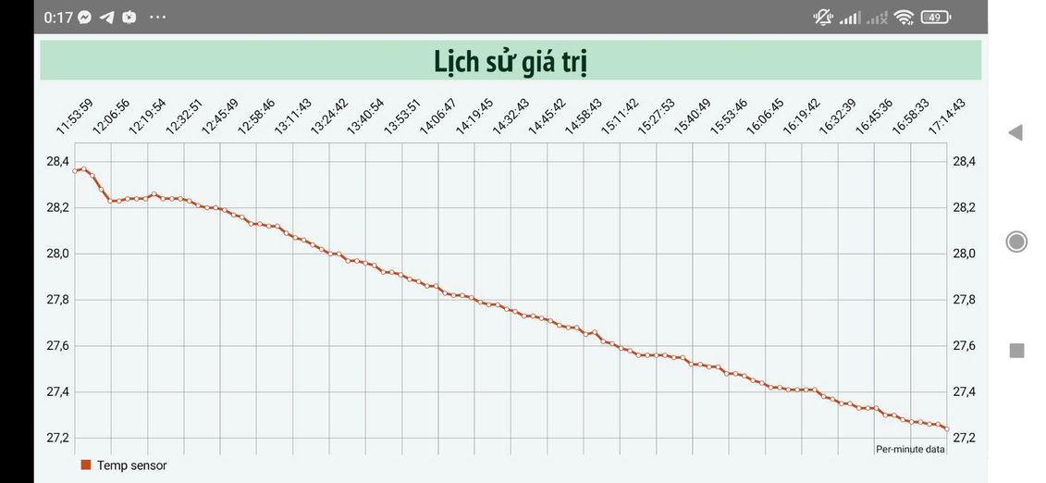
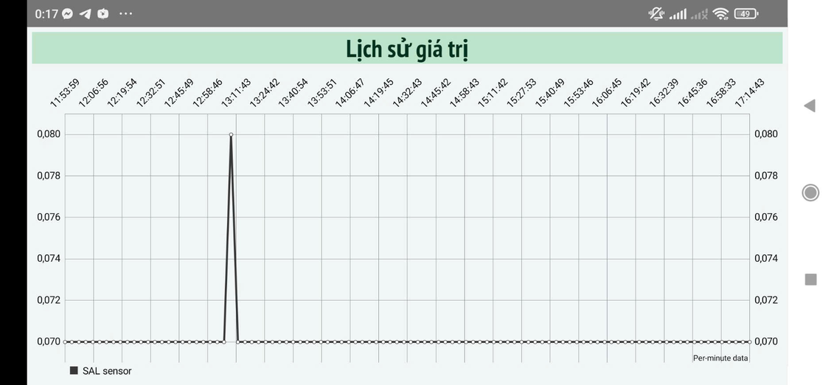
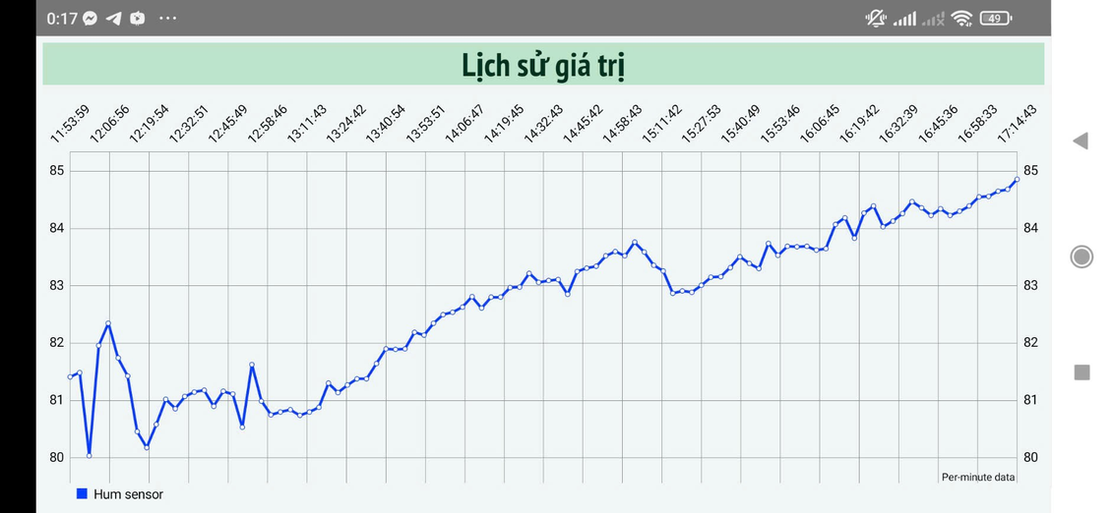
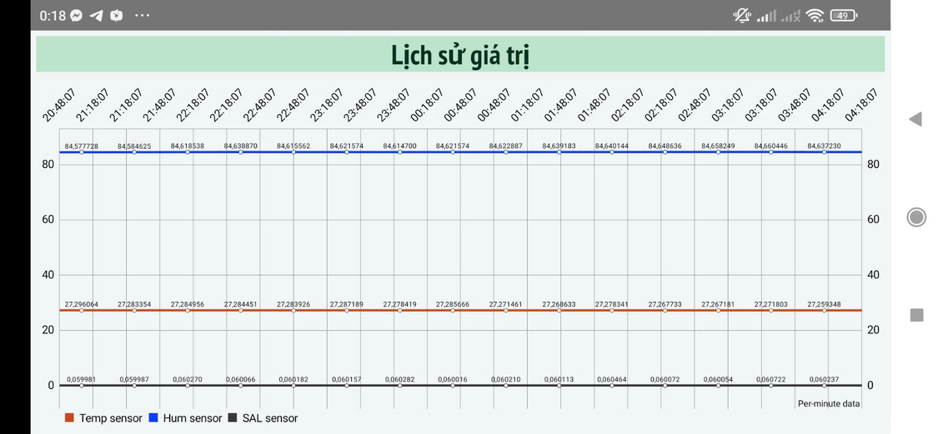
Xây dựng và triển khai hệ thống
3.7 Máy chủ và ứng dụng di động

Slide 21
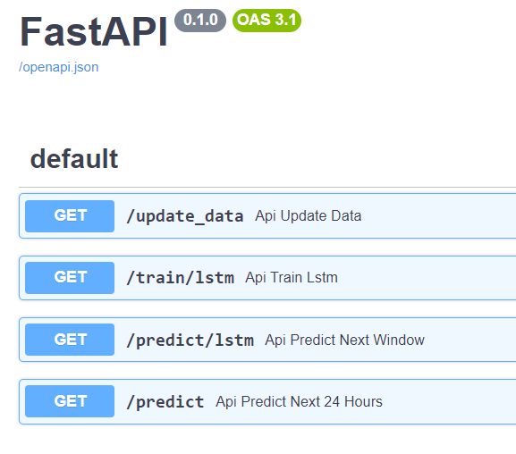
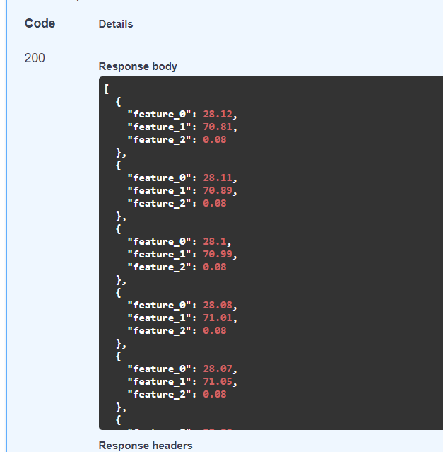
Xây dựng và triển khai hệ thống
3.7 Máy chủ và ứng dụng di động
Triển khai API
Kết quả chạy API

Slide 22
Đánh giá và kiến nghị
4.1 Đánh giá phần cứng
Đã xây dựng được các node để lấy các giá trị độ mặn, độ ẩm, nhiệt độ và lượng nước.
Đã có các module LoRa được trang bị trên các board từ node đến gateway.
Có 2 giải pháp để kết nối mạng gửi dữ liệu về server là bằng 4G và Wifi.
Truyền nhận dữ liệu từ gateway với node thì trong thời gian qua đang rất ổn định.

Slide 23
Đánh giá và kiến nghị
4.2 Đánh giá phần mềm
Đưa ra được gateway lấy được dữ liệu và gửi đến server ThingSpeak.
Các node và gateway tự liên kế với nhau tạo thành mạng lưới.
Có app để theo dõi giá trị đó được và đồng thời app này có thể xem được kết quả dự đoán giá trị độ mặn cho tương lai.
Phần mềm có tiêu chuẩn bảo mật dữ liệu bằng hình thức đăng nhập thông dụng dùng id người dùng và mật mã được cấp.

Slide 24
Đánh giá và kiến nghị
4.3 Điểm hạn chế
Chưa đủ chi phí để mua những máy đo trên thị trường để so sánh độ chính xác của giá trị cảm biến.
Server đang dùng của thingspeak cung cấp miễn phí nên còn 1 số giới hạn trong việc cài đặt.
Không có server public để setup cho AI nên còn 1 số hạn chế về phần dự đoán các giá trị của cảm biến trong tương lai.
Công suất tiêu tụ của thiết bị quá lớn, nếu dùng pin trong điều kiện không lý tưởng chỉ được vài ngày.

Slide 25
Đánh giá và kiến nghị
4.4 Kiến nghị phần cứng
Phải kiểm tra so với thiết bị đo chuyên dụng xem sai số cảm biến.
Phát triển thêm về phần xóa thiết bị ra khỏi hệ thống.
Phát triển thêm GPS cho hệ thống để xác định được vị trí.
Về phần năng lượng hiện tại công suất tiêu thụ khá lớn, muốn duy trì được vài tháng phải thay thế các IC có dòng điện tĩnh là vài µA.

Slide 26
Đánh giá và kiến nghị
4.4 Kiến nghị phần mềm
Cần phát triển 1 server public riêng để cài đặt các thông số dễ dàng hơn.
Về phần AI nên được đưa lên server public để có thể gọi cho dễ dàng.
Phát triển thêm phần cài 1 thiết bị mới vào mạng lưới bằng app.

Slide 27


